Slide 1
Chapter 01 PHP의 개요와 설치

Slide 2
01 PHP의 개요
02 PHP 설치
03 텍스트 에디터 설치
04 PHP 프로그램 작성과 실행

Slide 3
• PHP의 동작 원리를 이해할 수 있다.
• PHP 기반 서버/클라이언트 환경을 이해할 수 있다.
• Apache와 PHP 프로그램의 인터페이스를 이해할 수 있다.
• 윈도우 환경에서 XAMPP 프로그램을 설치할 수 있다.
• 텍스트 에디터를 설치할 수 있다.
• PHP 프로그램을 작성하고 실행할 수 있다.

Slide 4
01 PHP의 개요
PHP의 개념
  PHP의 특징
    대부분의 운영체제에서 구현 가능
    쉽고 편리한 데이터베이스 연동
    쉬운 코드 작성, 단순한 문법
    빠른 처리 속도

Slide 5
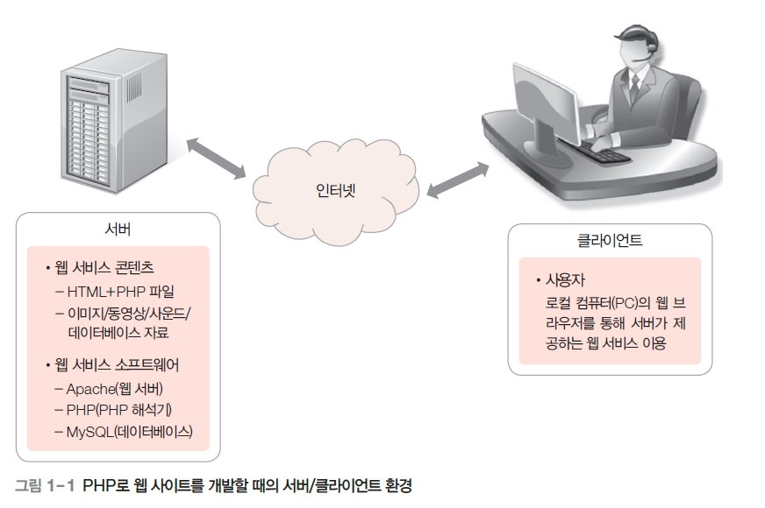
01 PHP의 개요
PHP 기반 서버/클라이언트 환경

Slide 6
01 PHP의 개요
Apache, PHP, MySQL의 역할
  Apache
    Apache 프로그램은 클라이언트 측 웹 서비스 제공 요청을 받으면 HTML 파일, 이미지, 동영상 등의 데이터를 HTTP 규약에 따라 클라이언트의 로컬 컴퓨터에 전송.
  PHP
    PHP 언어로 작성된 프로그램을 PHP 해석기가 문법에 맞게 해석 후 HTML로 변환.
    이 HTML 파일을 Apache가 클라이언트로 보냄.
    클라이언트 측 사용자는 해석된 HTML 파일(웹 페이지)을 웹 브라우저로 볼 수 있음.
  MySQL
    DBMS(DataBase Management System, 데이터베이스 관리 시스템)의 하나임.
    MySQL 데이터베이스는 웹용 데이터를 저장, 검색, 수정, 삭제하는 역할 수행.
    MySQL은 무료. 성능이 우수하여 전 세계적으로 널리 사용.

Slide 7
02 PHP 설치
XAMPP 프로그램 설치
    PHP 프로그래밍에는 PHP 해석기, Apache 웹 서버, MySQL 데이터베이스 필요.
    XAMPP(잼프) 프로그램은 PHP, Apache, MySQL 프로그램을 패키지 형태로 설치.

Slide 8
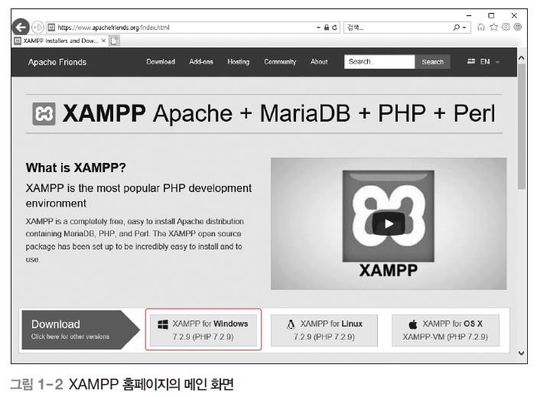
02 PHP 설치
    1) https://www.apachefriends.org 접속. XAMPP 홈페이지 메인 화면에서 <XAMPP for Windows 7.2.9 (PHP 7.2.9)> 클릭.
    [Tip] 다운로드 시기에 따라 버전이 다를 수 있음.

Slide 9
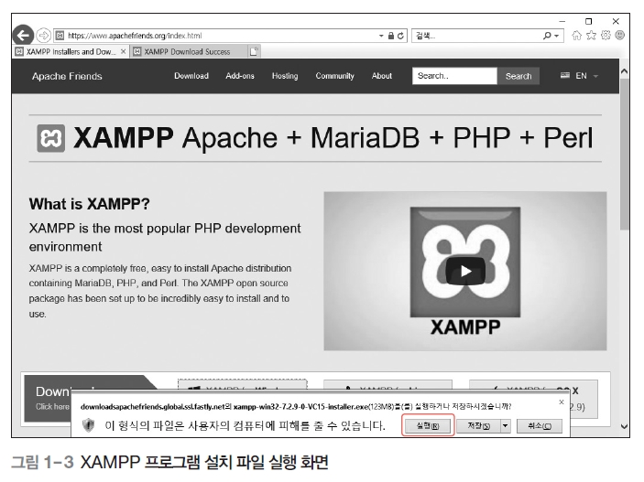
02 PHP 설치
    2) <실행>을 클릭하여 XAMPP 프로그램 설치 시작.

Slide 10
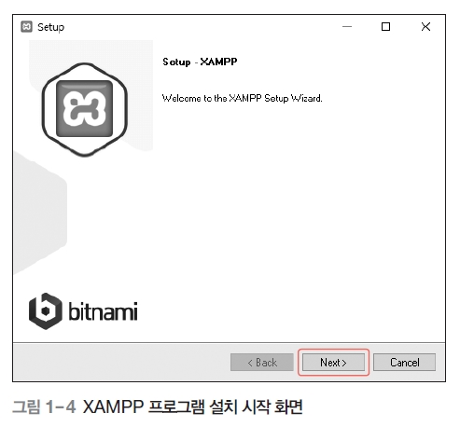
02 PHP 설치
    3) 프로그램 설치 시작 화면이 나오면 <Next> 클릭.

Slide 11
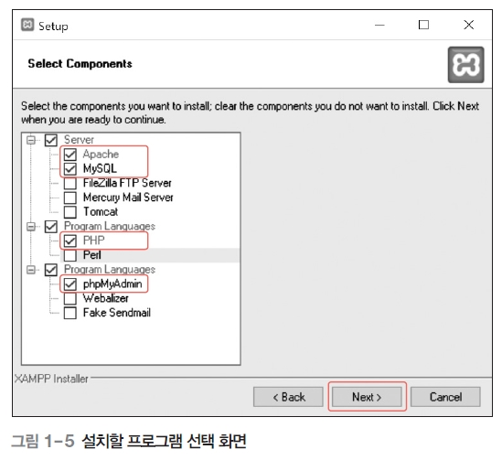
02 PHP 설치
    4) 설치할 프로그램 선택 화면에서 Apache, MySQL, PHP, phpMyAdmin 선택 후 <Next> 클릭.

Slide 12
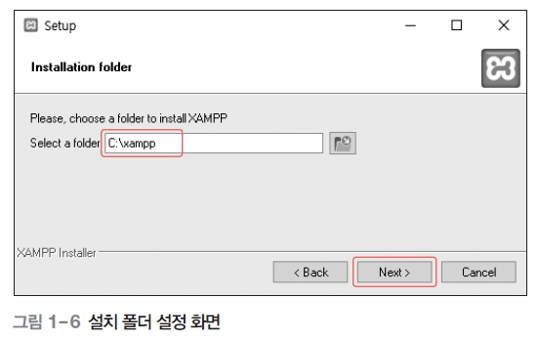
02 PHP 설치
    5) 설치 폴더 설정 화면에서 C:\xampp를 그대로 둔 채 <Next> 클릭.

Slide 13
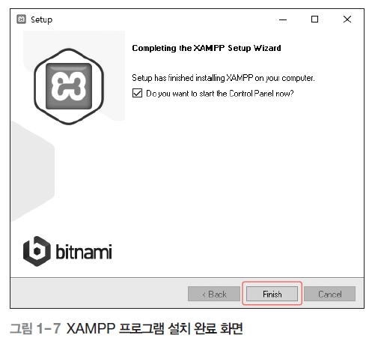
02 PHP 설치
    6) 이후 몇 차례 더 설정 화면이 나타나면 <Next>, <엑세스 허용> 등의 버튼 클릭. 설치 완료 화면 나타나면 <Finish> 클릭. 언어 선택 화면 나타나면 영어(미국 국기 모양) 선택 후 <Save> 클릭.

Slide 14
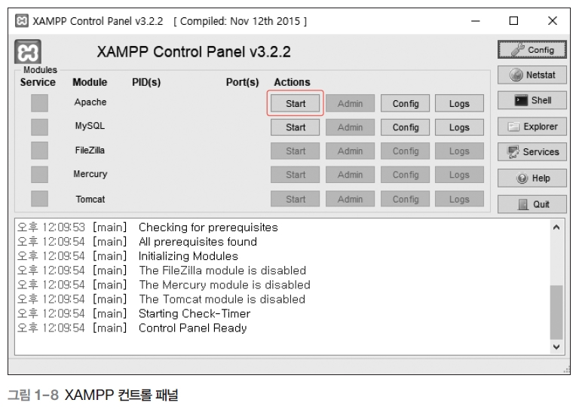
02 PHP 설치
    7) XAMPP 컨트롤 패널 화면 나타나면 Apache 항목의 <Start> 클릭하여 Apache 프로그램 구동.

Slide 15
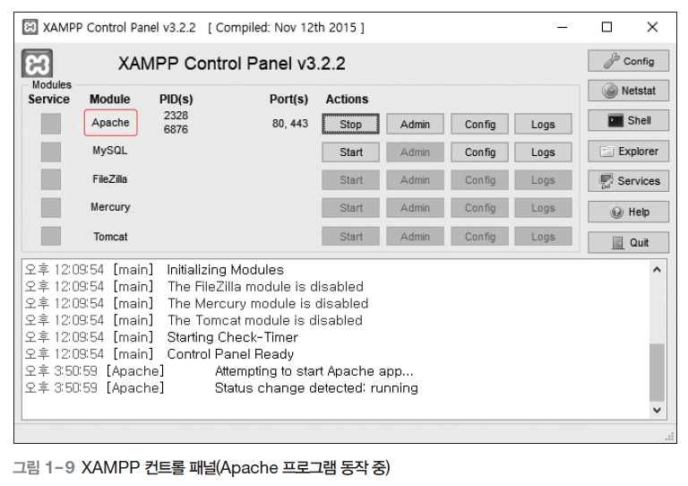
02 PHP 설치
    8) Apache 웹 서버 프로그램이 동작 중이라는 메시지가 나오고 Apache 글자의 배경이 초록색으로 변경.
    [Tip] 이 책의 예제를 실습하려면 Apache 웹 서버 프로그램이 항상 구동되고 있어야 함.

Slide 16
02 PHP 설치
XAMPP 동작 확인
    1) 설치한 XAMPP 프로그램이 잘 동작하는지 확인하기 위해 웹 브라우저 주소 창에 다음과 같이 입력하고 [Enter] 누름.
    [Tip] localhost는 자기 로컬 컴퓨터의 네트워크 주소임. 원격의 서버 컴퓨터 대신 로컬 컴퓨터인 PC에서 서버 프로그램 개발하기 위해 이 주소를 사용.
    http://127.0.0.1
http://localhost

Slide 17
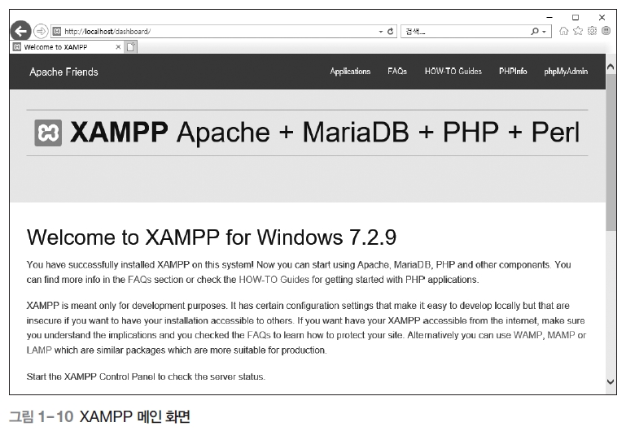
02 PHP 설치
    2) XAMPP 메인 화면이 나타나면 프로그램이 제대로 설치된 것.
    [Tip] MariaDB는 MySQL의 확장판. MySQL과 거의 완벽한 호환성 유지.

Slide 18
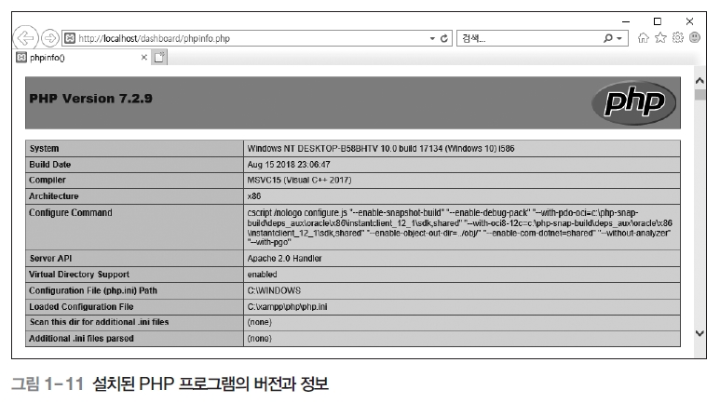
02 PHP 설치
    3) [PHPinfo] 클릭하여 설치된 PHP 프로그램의 버전과 정보 확인.
    [Tip] 이 책의 모든 예제는 PHP 7 버전에서 잘 동작.

Slide 19
03 텍스트 에디터 설치
텍스트 에디터
    PHP 프로그램을 작성할 수 있는 텍스트 에디터에는 메모장, 서브라임 텍스트(Sublime Text), 에디트플러스(Editplus), 비주얼 스튜디오(Visual Studio), 애크로에디트(Acroedit) 등이 있음. 이 책의 모든 예제는 서브라임 텍스트의 사용을 기준으로 함.
    우리 수업은 Atom 을 사용합니다.

Slide 20
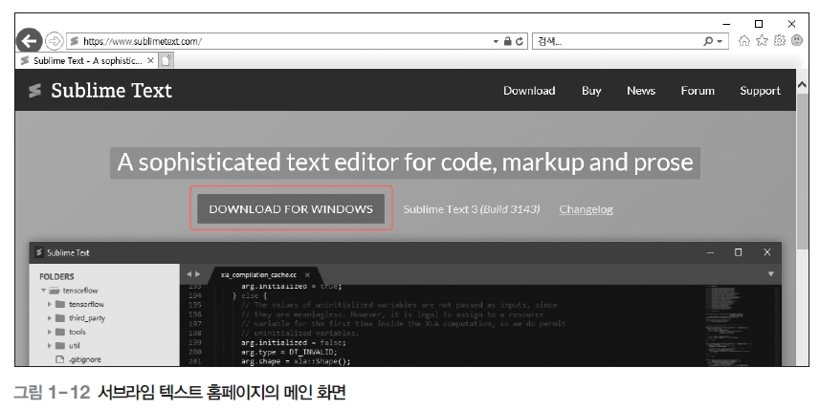
03 텍스트 에디터 설치
    서브라임 텍스트 홈페이지에서 설치 파일 다운로드 후 더블클릭하여 설치 가능.
    설치 진행 과정에서 <Next>, <Install> 등의 버튼 나타나면 클릭.
www.sublimetext.com

Slide 21
04 PHP 프로그램 작성과 실행
[예제 1-1] 간단한 PHP 프로그램 작성하기 01/hello.php
  <?php
  echo '안녕하세요~~~';
  ?>
    [Tip] XAMPP 프로그램을 C:\xampp 폴더에 설치했으므로 여기서 만드는 PHP 프로그램은 C:\xampp\ htdocs 폴더 내에서 동작.

Slide 22
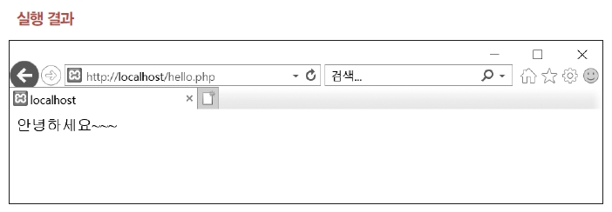
04 PHP 프로그램 작성과 실행
[예제 1-1] 간단한 PHP 프로그램 작성하기 01/hello.php
    hello.php를 브라우저로 실행하기 위해 브라우저 주소 창에 다음을 입력.
    브라우저 화면에 hello.php 파일 실행 결과가 나타남.
localhost/hello.php

Slide 23
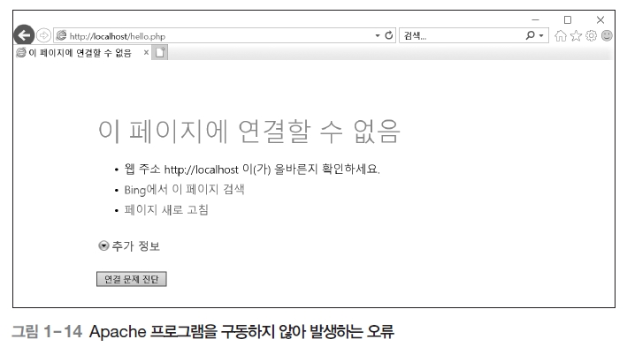
04 PHP 프로그램 작성과 실행
    예제 실행시 페이지에 연결할 수 없다는 메시지 나타나는 경우.
    ⇒ XAMPP 컨트롤 패널을 열어 Apache 프로그램 구동 후 예제 실행.

